Slide 1


Викторина «ВСЕЗНАЙКА»

Slide 2

Здравствуйте, дорогие ребята! Сегодня у нас новая игра. Игра проводится в форме викторины. Викторина называется «Всезнайка". Значит ,мы будем знакомиться с теми, кто нас окружает.
- Викторина состоит из 10 разделов. В каждом разделе будут задаваться по 3 вопроса. Кто ответит правильно, тот получает звездочку. В конце викторины сосчитаем, кто и сколько набрал звездочек. У кого больше звездочек, тот побеждает. Итак, начинаем!

Slide 3

Желаем успеха!!!

Slide 4
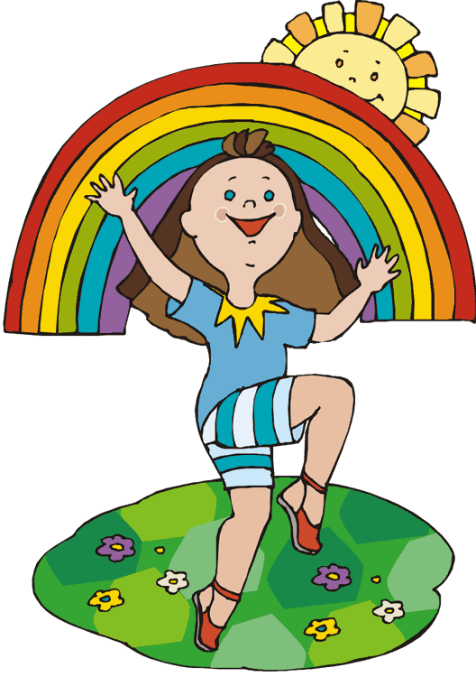
1 раздел: Растения.
- Мы все знаем, что наша планета очень красивая. И это потому, что вокруг нас растут много красивых душистых цветов.
1 вопрос: - Назовите растение, у которой много витаминов С?
2 вопрос: - Какое растение называют королевой цветов.
3 вопрос: - Назовите растение, в честь которой назвали самозвучащий музыкальный инструмент.

Slide 5
2 раздел: Животные.
- Мы не представляем нашу планету без животных. Вы все знаете, что они - братья наши меньшие. Поэтому мы должны за ними ухаживать, беречь.
1 вопрос: - Какое животное живет в Заполярье?
2 вопрос: - Кто меняет "шубу" 2 раза в год?
3 вопрос: - У какого из этих животных самый ценный мех?

Slide 6

3 раздел: Плоды и ягоды.
- В летнее и в осеннее время года мы любим собирать ягоды. Потому что они очень вкусные и полезные. Большинство людей запасаются на зиму.
1 вопрос: - Какая ягода славится свойствами: повышает аппетит и пользуется как отхаркивающее средство?
2 вопрос: - Какие из этих ягод мы собираем до поздней осени?
3 вопрос: - Из каких плодов можно получить сушенные - урюк и курага?

Slide 7
4 раздел: Грибы.
- Когда собираем грибы, мы должны знать: съедобны эти грибы или нет. И лучше всего ходить за грибами со взрослыми.
1 вопрос: - Среди перечисленных грибов есть несъедобный гриб. Назовите его.
2 вопрос: - Какой гриб растет в березовых лесах?
3 вопрос: - Молодые плоды этого гриба съедобны. Назовите его.

Slide 8
5 раздел: Деревья.
- Наш край богат многочисленными лесами. И мы его должны беречь и охранять.
1 вопрос: - Какое из деревьев самое толстое в мире?
2 вопрос: - Самое распространенное дерево в России?
3 вопрос: - Высота этого дерева может достигнуть до 30 метров?

Slide 9
6 раздел: Птицы
- В каждую весну к нам прилетают очень много перелетных птиц, потому что любят наш край. Здесь они вьют гнезда и размножаются, а улетают обратно поздней осенью.
1 вопрос: - Назовите самую маленькую птицу в мире?
2 вопрос: - Какая птица имеет красную грудку и прилетает только зимой?
3 вопрос: - Самец этой птицы славится своим пением. Назовите.

Slide 10
7 раздел: Знаменитые места.
- Вы все смотрите телевизор, читаете интересные книги, сейчас задам вопросы из мировой культуры.
1 вопрос: - Какое строение находится в Париже?
2 вопрос: - Самое старинное строение.
3 вопрос: - Каким строением гордится наша страна?

Slide 11
8 раздел: - Народный промысел.
- На уроках рисования вы знакомились с народно - прикладном искусством. И сейчас проверим ваши знания.
1 вопрос: - В каком народном промысле используют только синие краски?
2 вопрос: - Какое изделие изготавливают из глины?
3 вопрос: - Какую роспись используют при раскрашивании подноса?

Slide 12
8 раздел: - - Детские писатели.
- Вы любите читать сказки? У всех наверное есть любимые сказки. Сказки всегда заканчиваются добром. Внимательно смотрите на экран.
1 вопрос: - Назовите писателя, который писал басни.
2 вопрос: - Назовите автора сказки "Руслан и Людмила«
3 вопрос: - Среди перечисленных , есть писатель из Дании. Кто он?.

Slide 13
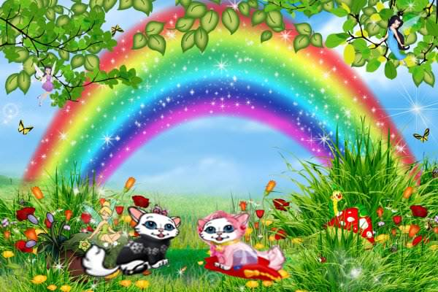
Проверь себя

Slide 14

1 раздел: Растения.
1 вопрос: - Шиповник
2 вопрос: - Роза
3 вопрос: - Колокольчик
2 раздел: Животные.
1 вопрос: - Белый медведь
2 вопрос: - Заяц
3 вопрос: - Соболь
4 раздел: Грибы.
1 вопрос: -Мухомор красный
2 вопрос: - Подберезовик
3 вопрос: - Дождевики
3 раздел: Плоды и ягоды.
1 вопрос: - Вишня
2 вопрос: - Брусника
3 вопрос: - Абрикос
5 раздел: Деревья.
1 вопрос: - Баобаб
2 вопрос: - Берёза
3 вопрос: - Кипарис
6 раздел: Птицы.
1 вопрос: - Колибри
2 вопрос: - Снегирь
3 вопрос: - Жаворонок

Slide 15
7 раздел: Знаменитые места.
1 вопрос: - Эйфелева башня
2 вопрос: - Египетские пирамиды
3 вопрос: - Кремль
8 раздел: - Народный промысел.
1 вопрос: - Гжель
2 вопрос: - Дымковская роспись
3 вопрос: - Жостовская
9 раздел: - Детские писатели.
1 вопрос: - И.А.Крылов
2 вопрос: -А.С.Пушкин
3 вопрос: - Г.Х.Андерсен

Slide 16
Молодцы!

